Slide 1
차량공유업체의 차량 파손 여부 분류 프로젝트
김영우

Slide 2
1. 문제 정의
[차량 공유 업체의 고민]
“하루 평균 7~8만장의 차량 사진을 일일히 수작업을 통해 파손된 차량을 식별하고 차량 정비를 맡기는 업무가 너무 시간이 오래 걸려요”
“차량 이미지 사진을 통해 차량을 식별하고 알려주는 서비스를 원해요”

Slide 3
1. 문제 정의
[역할] DIGICO KT 관련 프로젝트 계획 및 개발 담당 사원
[업무] 차량공유업체에게 필요한 차량 파손 여부를 알려주는 서비스를 개발합니다.

Slide 4
2. 차량 파손 여부 분류에 사용할 데이터셋
[데이터명] 차량정보 데이터
[원본 데이터 확보 방법] 이미지 생성을 통한 이미지 수집
[제작 방법] 이미지 수집 후, 정상/파손 여부 수작업 분류(normal, abnormal 폴더로 수작업 분류)
[구성 내용] 파일형태 : 이미지
파일건수 : 605개(정상 차량 이미지 302개, 파손 차량 이미지 303개)
파일용량 : 910MB
[데이터제공파일] Car_Image.zip

Slide 5
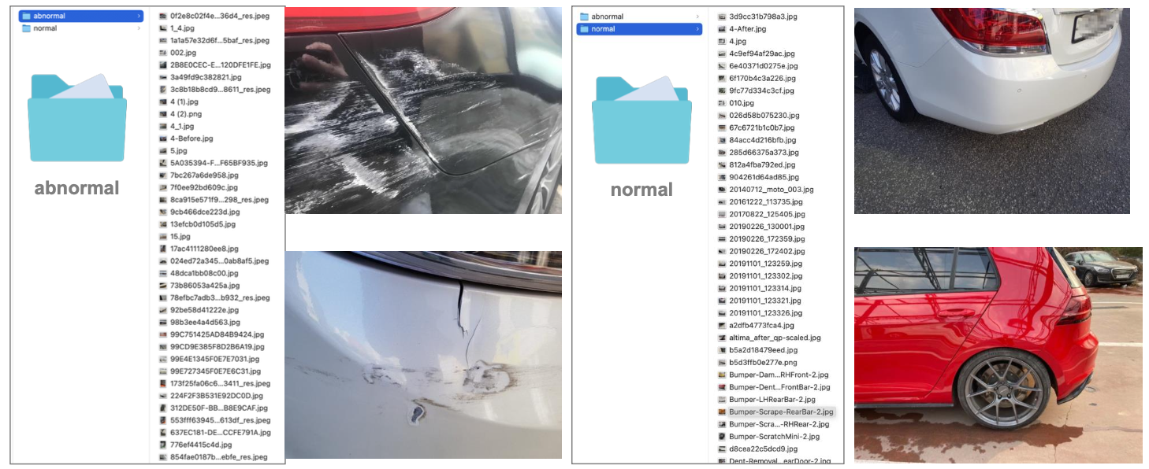
2. 데이터셋 - 상세
[데이터] Car_Image.zip
차량 파손 여부에 따라 abnormal(비정상, 파손 있음), normal(정상, 파손 없음) 폴더로 구분

Slide 6
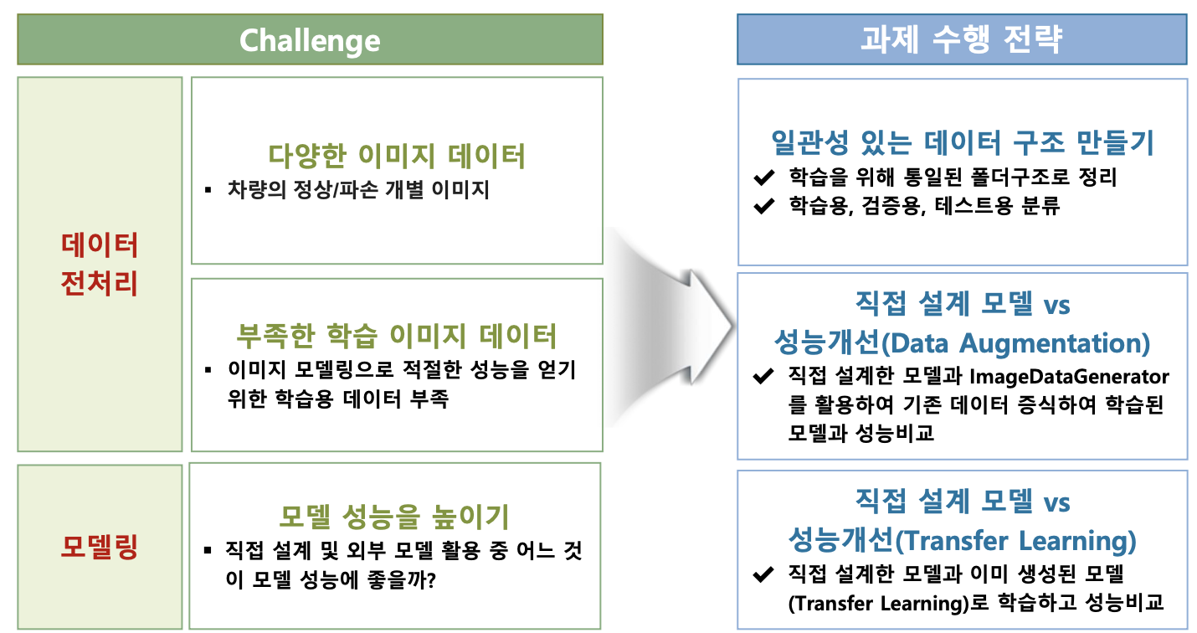
3. 수행 절차 조건

Slide 7
4. preview
본 프로젝트는 4가지 실험을 하였다.
1. 차량 이미지를 Train, Validation, Test 셋으로 구분하여, CNN 모델링을 하였다. -> 모델링 1-1
2. 차량 이미지를 Train, Valiadtion, Test 셋으로 구분하여,
사전 학습된 모델 (VRR16, ResNet, Inception V3, EfficientNet)를 활용했다. -> 모델링 1-2
3. 차량 이미지에 대한 Train과 Validation을 Image Augmentation(이미지 증강) 하여
CNN 모델링을 하였다. -> 모델링 2-1
4. 차량 이미지에 대한 Train과 Validation을 Image Augmentation(이미지 증강)하여
사전 학습된 모델 (VRR16, ResNet, Inception V3, EfficientNet)를 활용했다. -> 모델링 2-2

Slide 8
5. 모델링 1을 위한 전처리
[모델링 1 을 위한 데이터 구조 만들기]
X : 이미지를 array 형태로 변환합니다.
y: 이미지 갯수만큼 normal – 0, abnormal – 1로 array를 만듭니다.

Slide 9
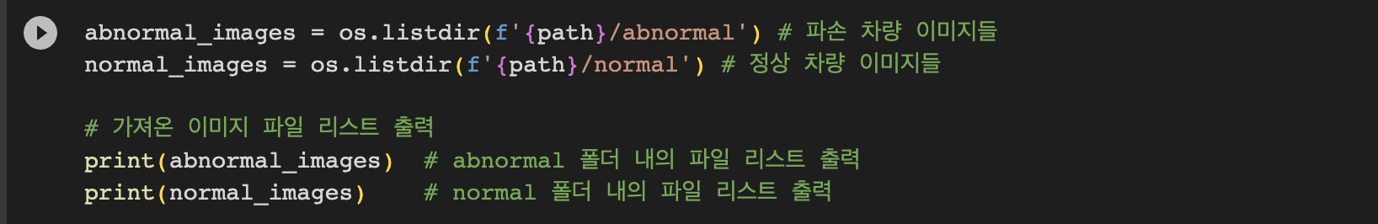
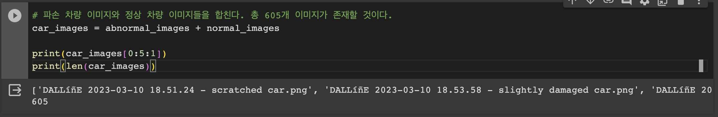
5. 모델링 1 을 위한 전처리
X – 파손 차량 이미지와 정상 차량 이미지를 concat 한다.

Slide 10
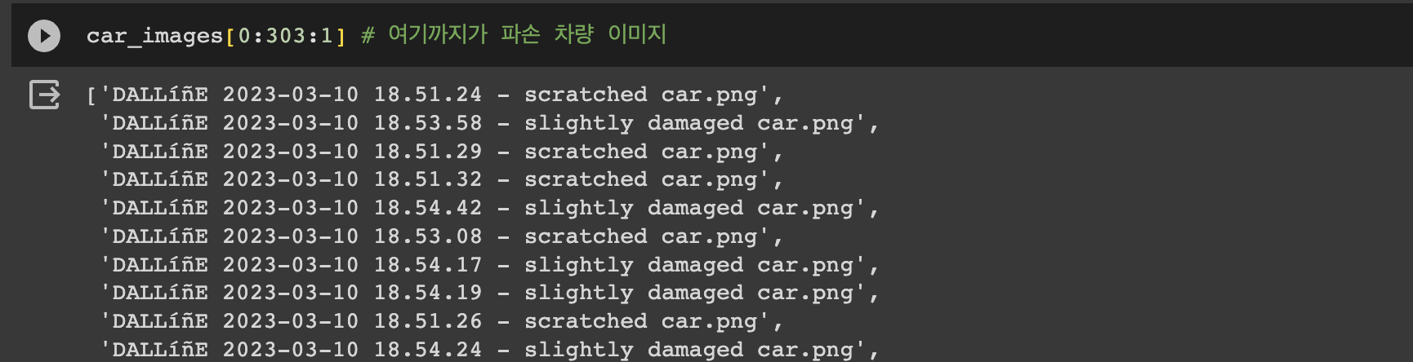
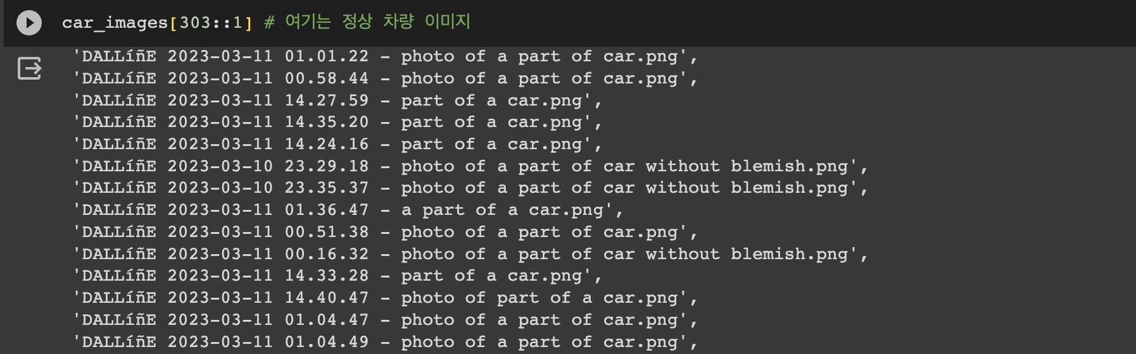
5. 모델링 1을 위한 전처리
X – 어디까지가 파손 차량 이미지인지, 정상 차량 이미지인지 확인한다.

Slide 11
5. 모델링 1을 위한 전처리
y에 대한 normal – 0, abnormal – 1를 마련한다.

Slide 12
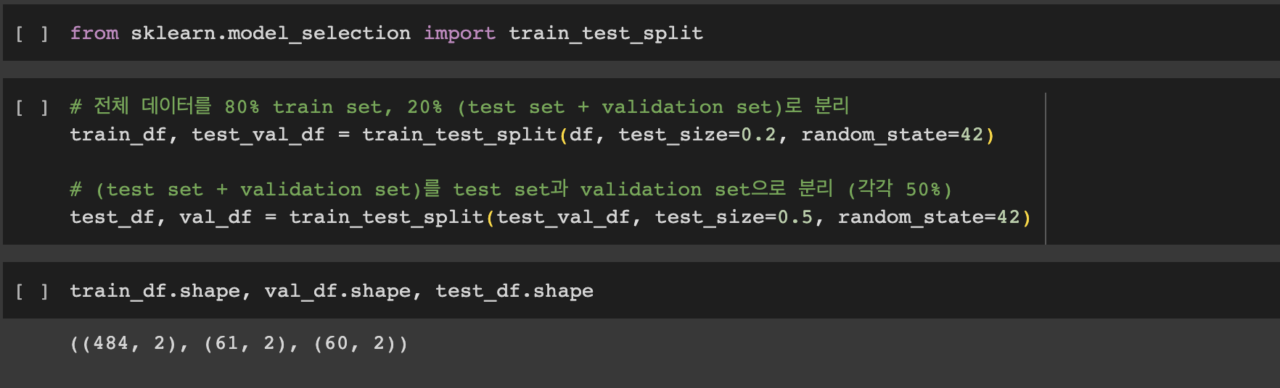
5. 모델링 1을 위한 전처리
X와 Y로 구성된 데이터프레임(DataFrame)으로 만든 후, Train, Validation, Test 셋으로 구분한다.
Train 데이터 484개, validation 데이터 61개, test 데이터 60개로 비교적 데이터 건수가 작은 것을 확인할 수 있다.
따라서 Image Augmentation을 사용해볼까 하는 생각을 할 수 있다.

Slide 13
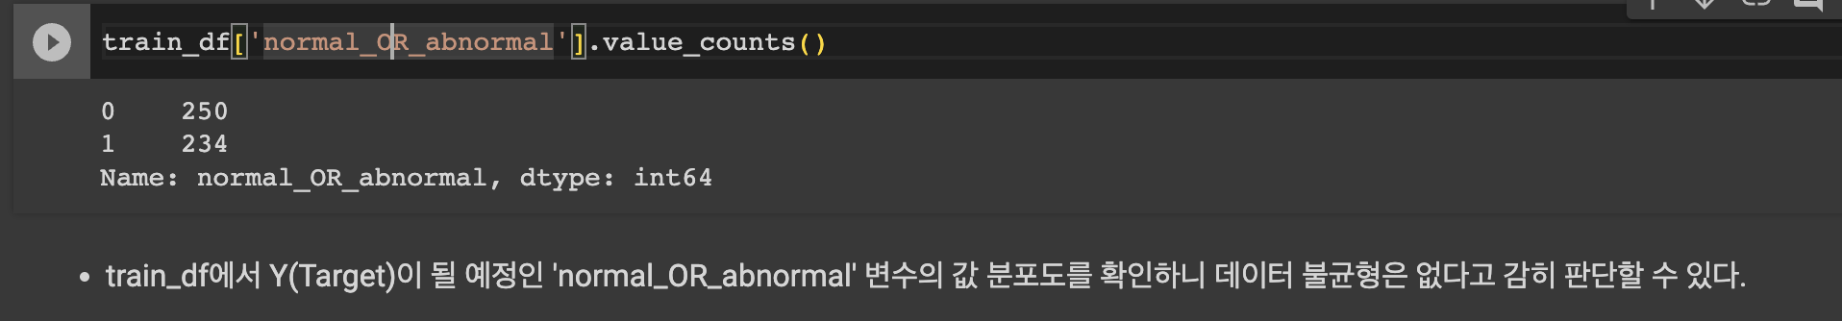
5. 모델링 1을 위한 전처리
CNN 모델링에 활용할 Train 데이터셋을 보니, Y에 대한 0값이 250개, 1값이 234개
비교적 데이터가 균형하다는 것을 알 수 있다.
따라서 데이터 불균형 처리를 하기 위한 방법은 굳이 생각을 안해도 될 것 같다는 생각이 들었다.

Slide 14
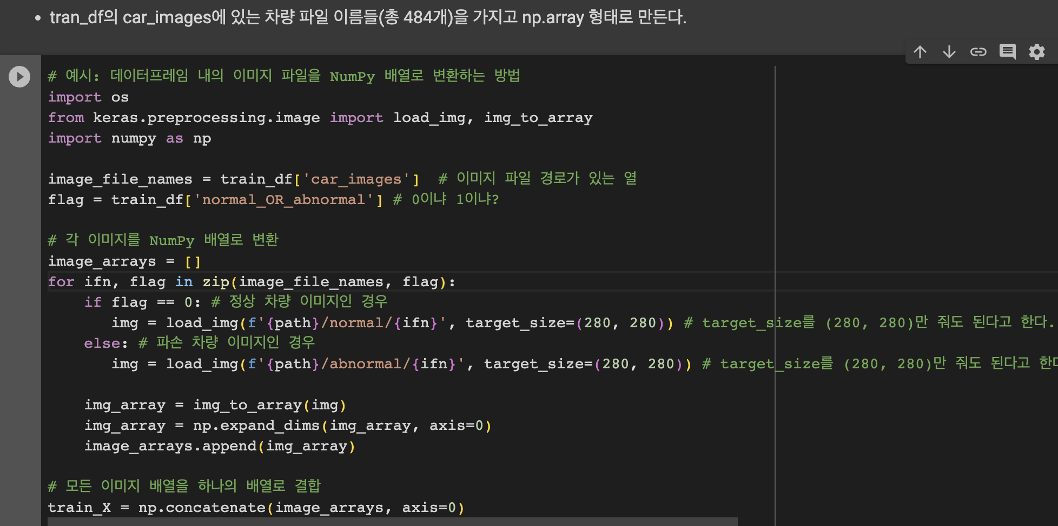
5. 모델링 1을 위한 전처리
이미지(image)를 모델 입력형태로 적합한 np.array 형태로 변환해야 한다.
Train에 있는 이미지(image)를 np.array 형태로 변환한다.
본래 이미지는 (1024, 1024, 3) 이었는데, 이미지가 너무 크면, 학습 시간이 소요되고, 메모리 부족 현상이 발생할 수 있기 떄문에
이미지 크기를 (280, 280, 3)으로 변환했다.

Slide 15
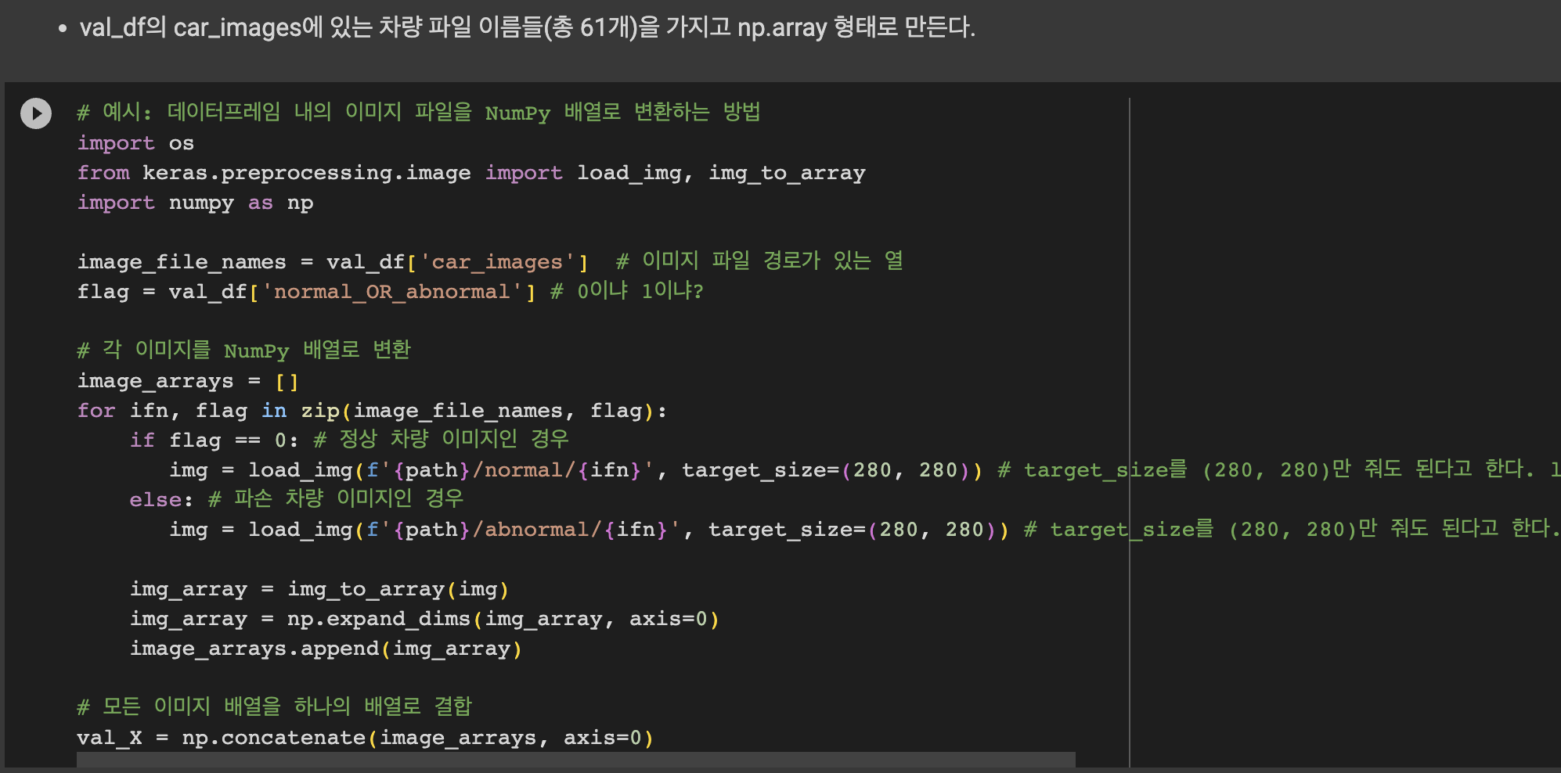
5. 모델링 1을 위한 전처리
이미지(image)를 모델 입력형태로 적합한 np.array 형태로 변환해야 한다.
Validation 에 있는 이미지(image)를 np.array 형태로 변환한다.
본래 이미지는 (1024, 1024, 3) 이었는데, 이미지가 너무 크면, 학습 시간이 소요되고, 메모리 부족 현상이 발생할 수 있기 떄문에
이미지 크기를 (280, 280, 3)으로 변환했다.

Slide 16
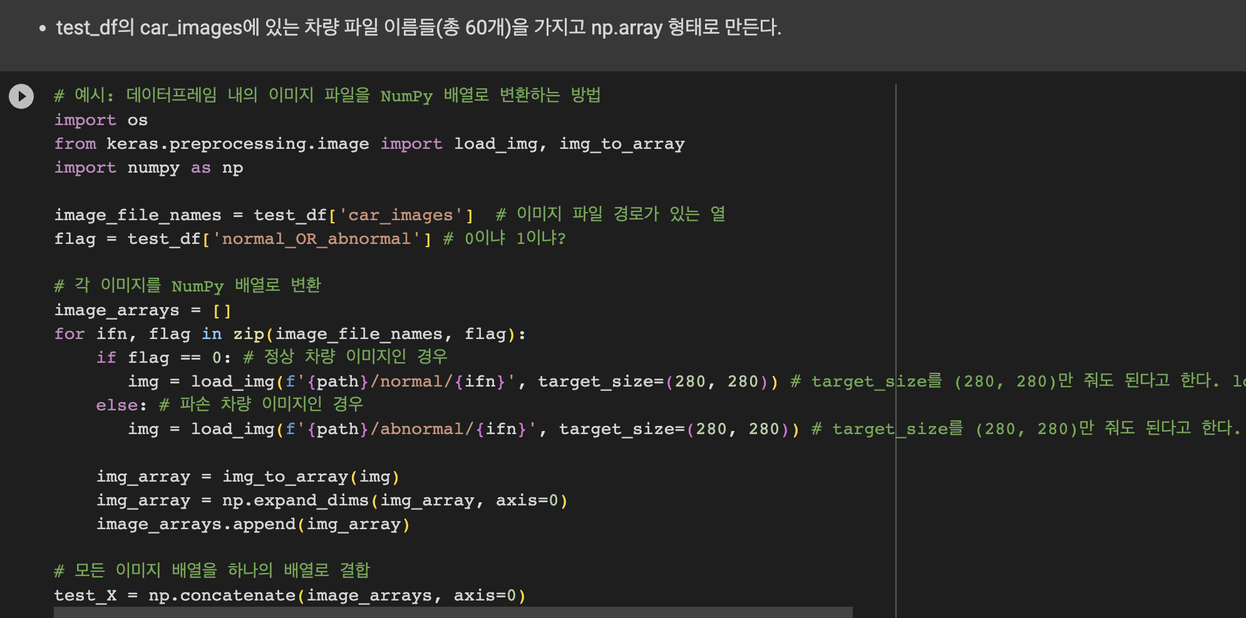
5. 모델링 1을 위한 전처리
이미지(image)를 모델 입력형태로 적합한 np.array 형태로 변환해야 한다.
Test 에 있는 이미지(image)를 np.array 형태로 변환한다.
본래 이미지는 (1024, 1024, 3) 이었는데, 이미지가 너무 크면, 학습 시간이 소요되고, 메모리 부족 현상이 발생할 수 있기 떄문에
이미지 크기를 (280, 280, 3)으로 변환했다.

Slide 17
6. 모델링 1-1
CNN 모델링을 하여 3개의 모델을 만들어서, 정확도를 확인한다.

Slide 18
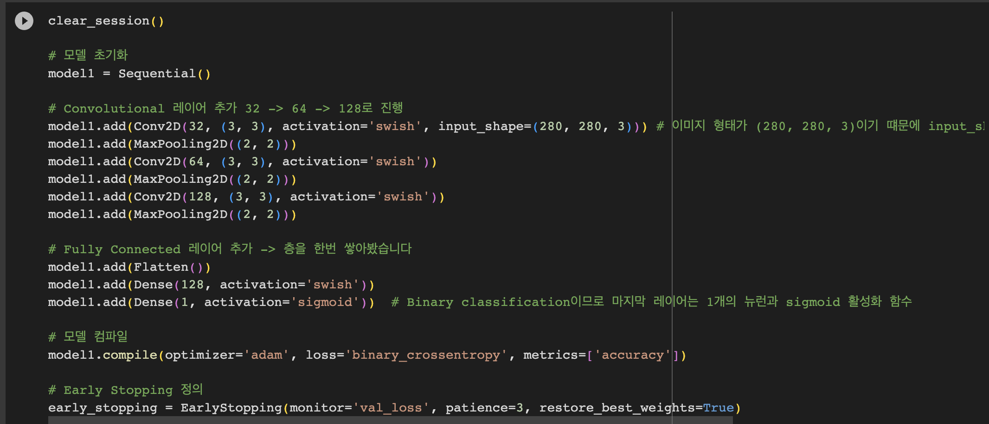
6. 모델링 1- 1
1번째 모델 : Convolutional Layer 32 -> 64 -> 128로 점진적으로 증가
Fully Connected Layer 추가 후 한 층을 추가

Slide 19
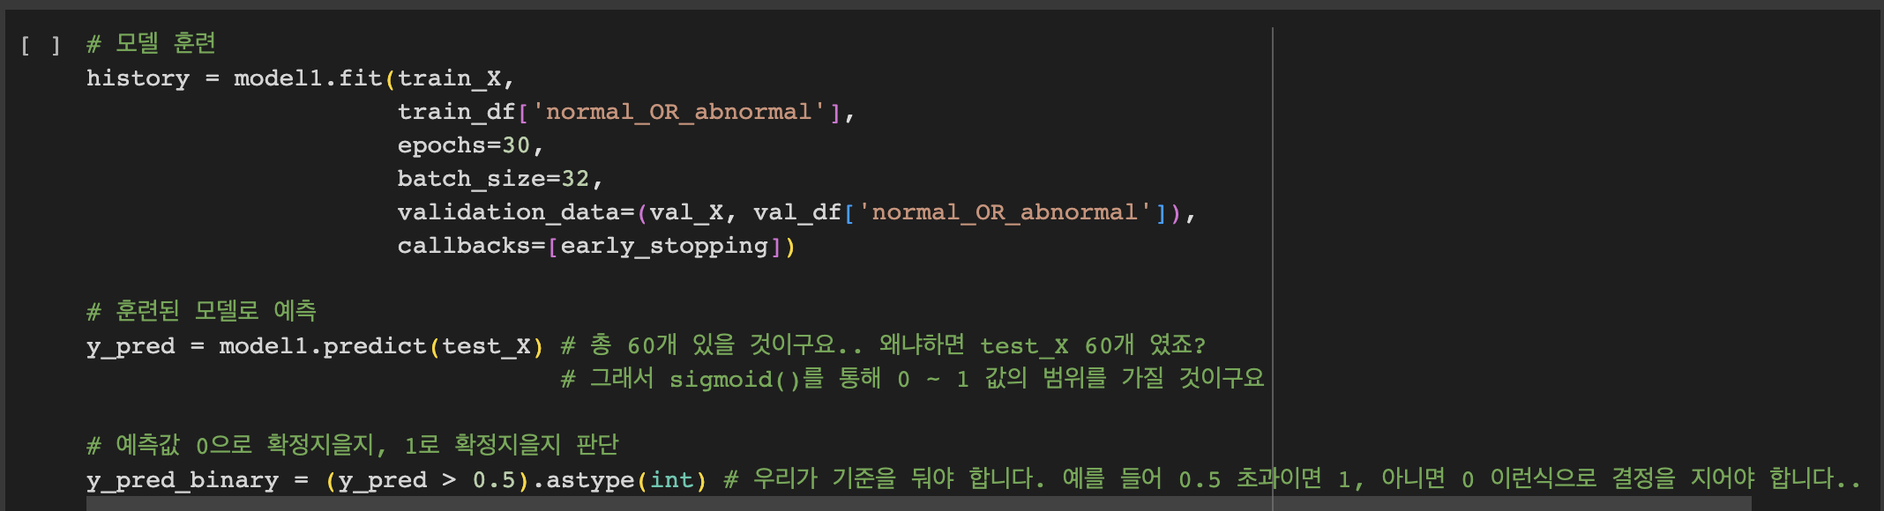
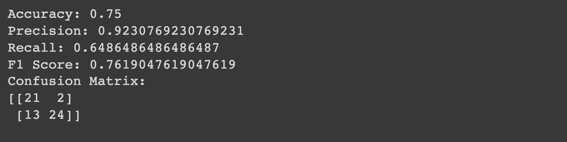
6. 모델링 1- 1
정상 차량(0)로에 예측한 것이 실제로 정상 차량(0)으로 비교적 판단을 잘하고 있다.
파손 차량(1)로 예측한 것이 실제로 파손 차량(1)으로 절반 높게 잘 판단하고 있다.

Slide 20
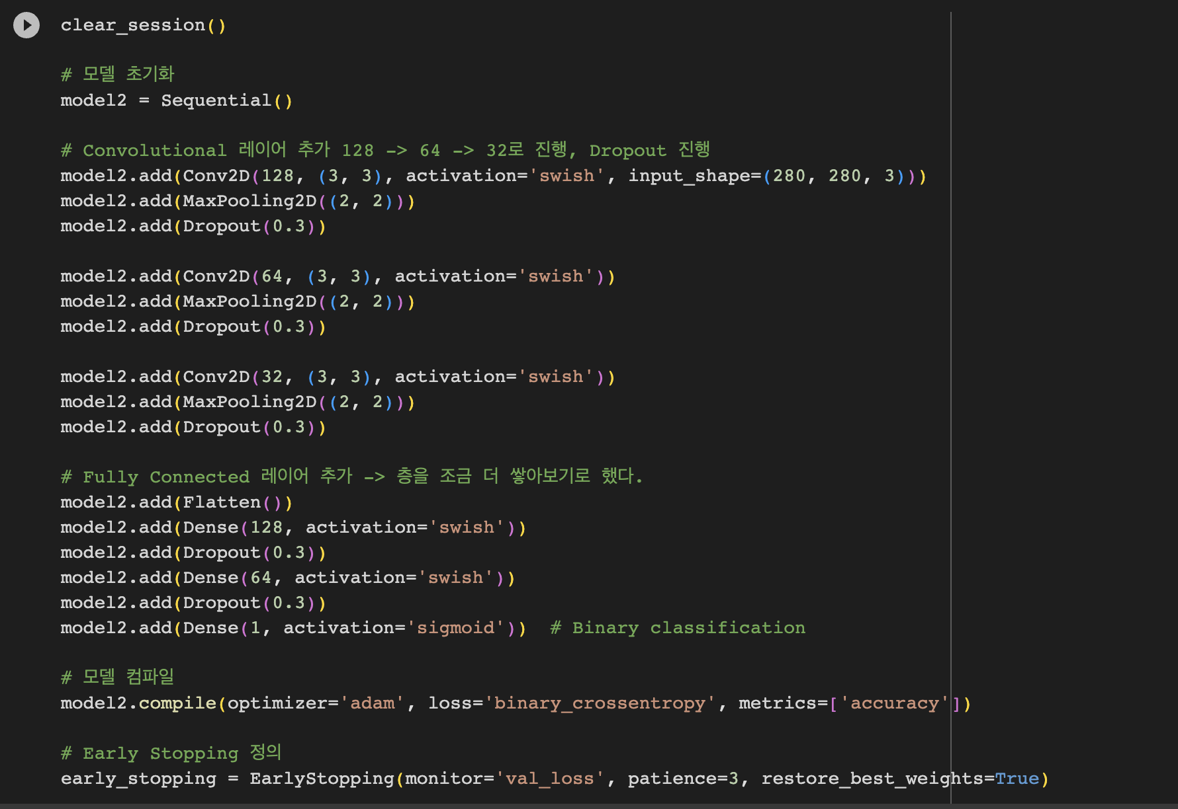
6. 모델링 1- 1
2번째 모델 : Convolutional Layer 128 -> 64 -> 32로 점진적으로 진행
Fully Connected Layer 추가 후 두 층을 추가
Dropout 진행

Slide 21
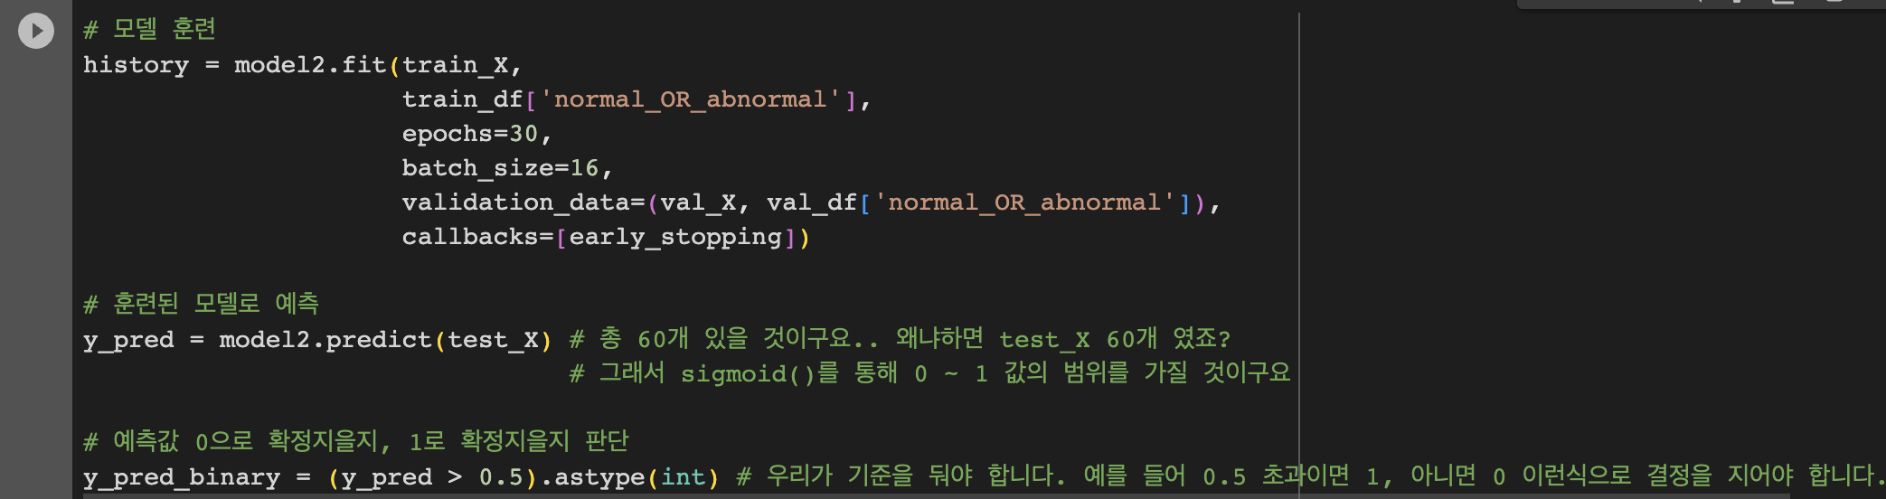
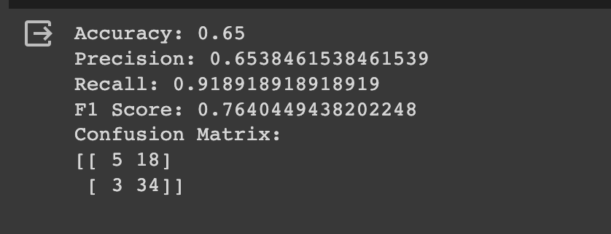
6. 모델링 1- 1
파손 차량(1)로 예측했지만, 실제 정상 차량(0) 인 경우가 비교적 많아,
정확도가 떨어지는 것을 알 수 있다.

Slide 22
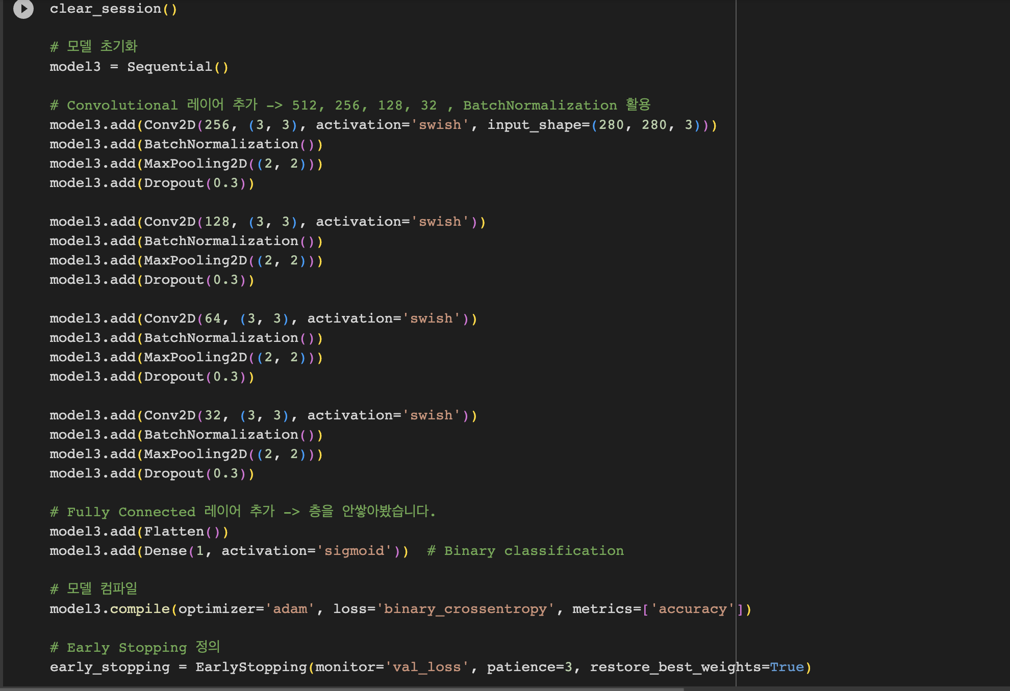
6. 모델링 1- 1
3번째 모델 : Convolutional Layer 256 -> 128 -> 64 -> 32로 점진적으로 진행
Fully Connected Layer 추가
Dropout 진행, BatchNormalization을 사용

Slide 23
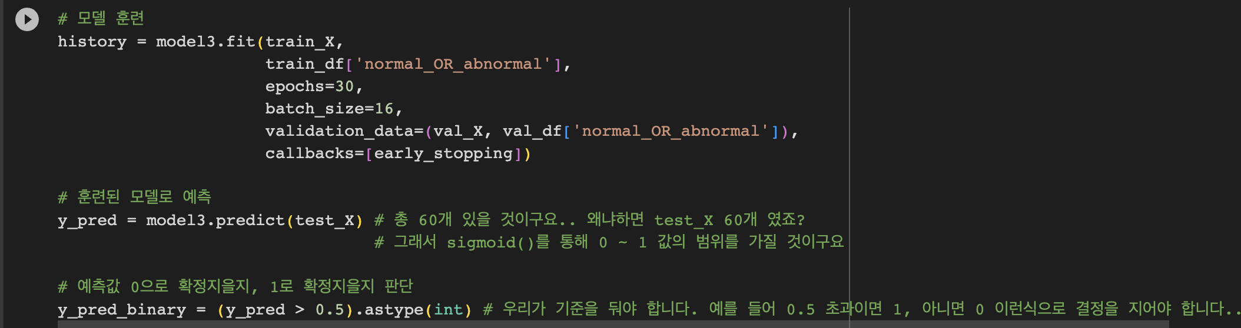
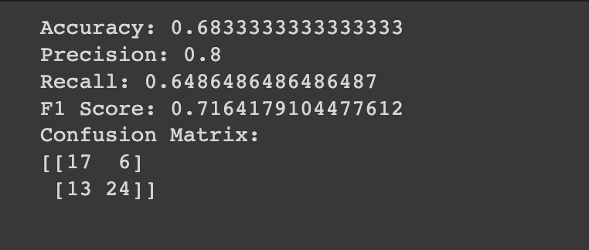
6. 모델링 1- 1
정상 차량(0)로 예측했지만, 실제 파손 차량(1) 인 경우가 비교적 많아,
정확도가 떨어지는 것을 알 수 있다.

Slide 24
7. 모델링 1 - 2
모델링 1용 전처리했던 것을 사전 학습된 모델(VRR16, ResNet, Inception V3, EfficientNet)을 활용한다.

Slide 25
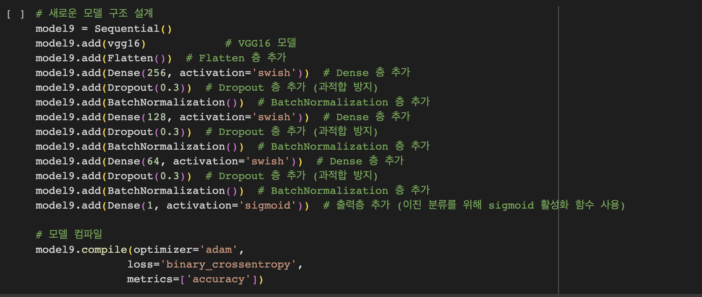
7. 모델링 1- 2
Vgg16 모델을 바탕으로 층을 더 쌓았다.

Slide 26
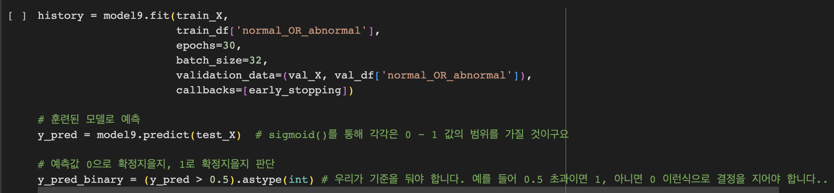
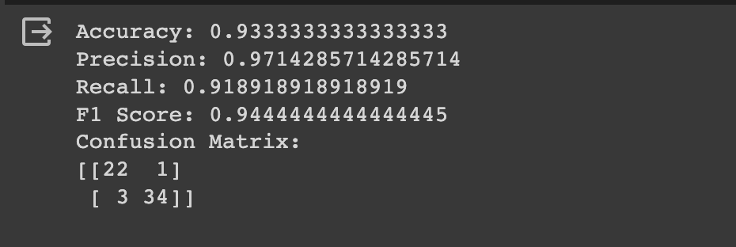
7. 모델링 1 - 2
CNN 모델을 사용했을 때보다 정확도가 90대 초반으로 올라간 것을 알 수 있다.

Slide 27
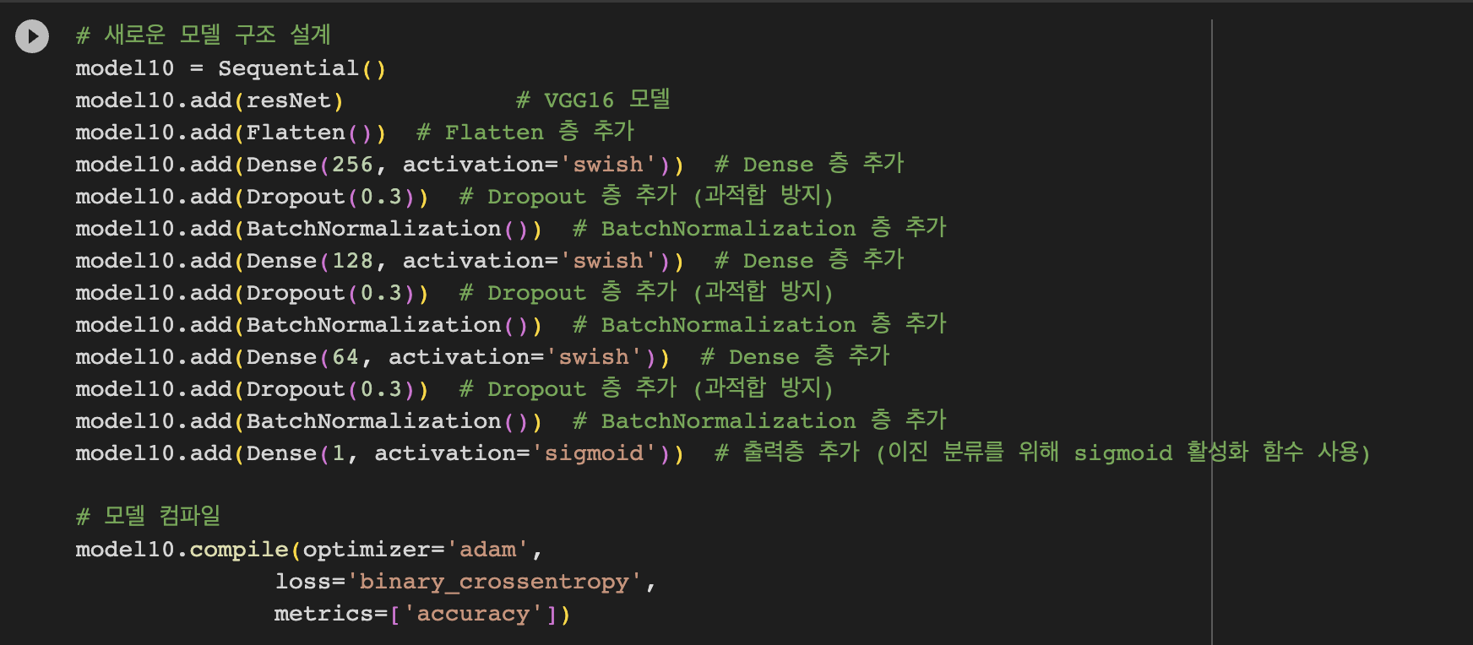
7. 모델링 1- 2
ResNet 모델을 바탕으로 층을 더 쌓았다.

Slide 28
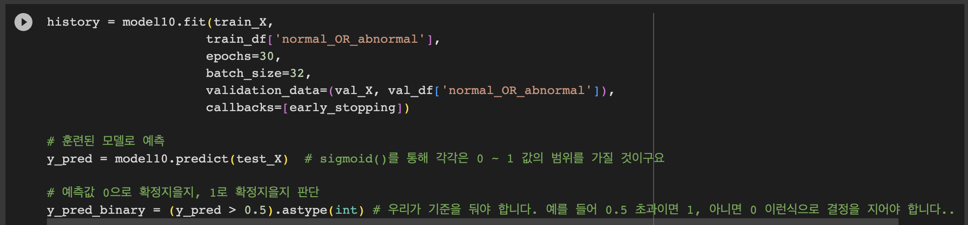
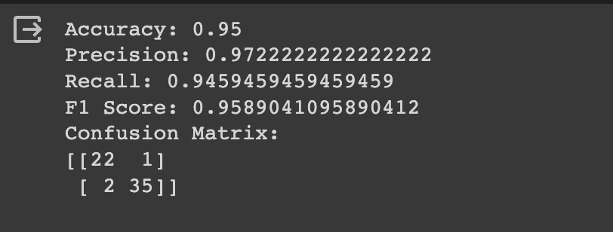
7. 모델링 1 - 2
VRR16 모델을 사용했을 때보다 정확도가 높아져 90대 중반에 도달했음을 알 수 있다.

Slide 29
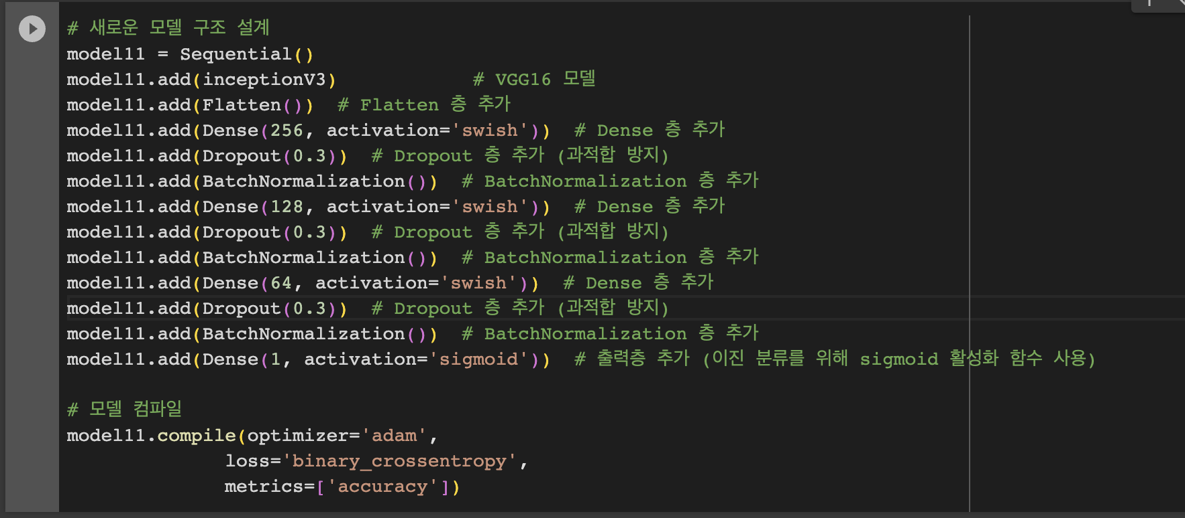
7. 모델링 1- 2
Inception V3 모델을 바탕으로 층을 더 쌓았다.

Slide 30
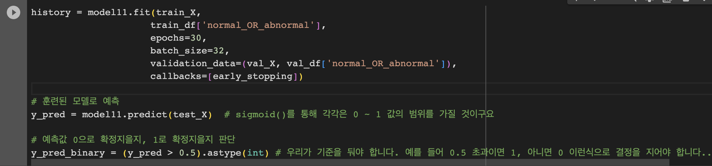
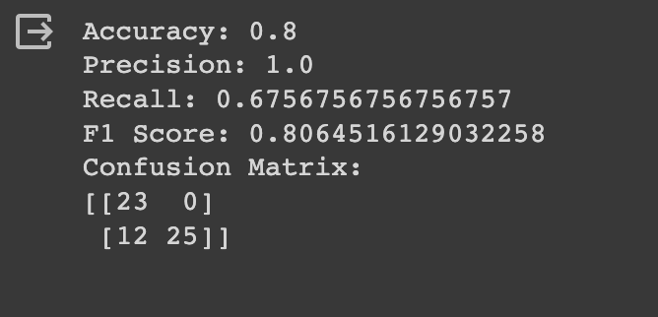
7. 모델링 1- 2
VRR16, ResNet에 비교적 정확도가 낮게 나오는 것을 알 수 있다.

Slide 31
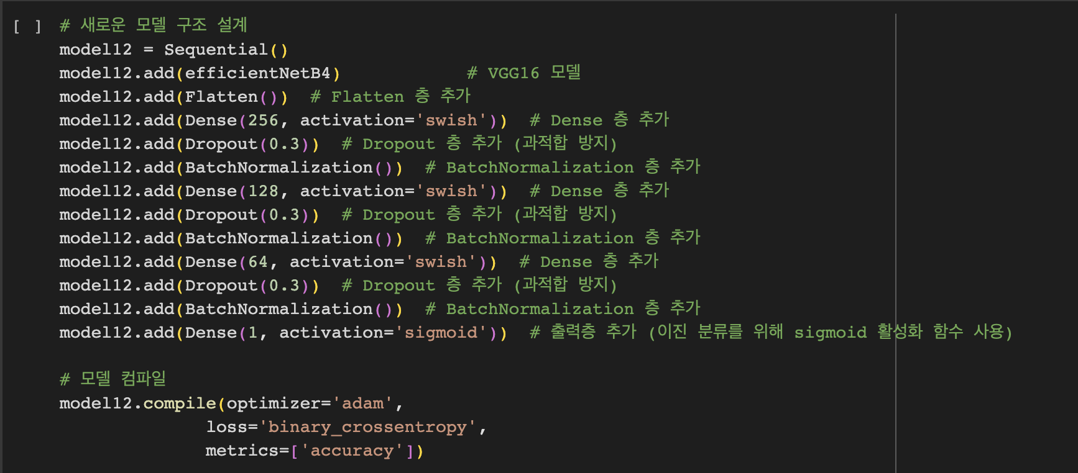
7. 모델링 1- 2
EfficientNet 모델을 바탕으로 층을 더 쌓았다.

Slide 32
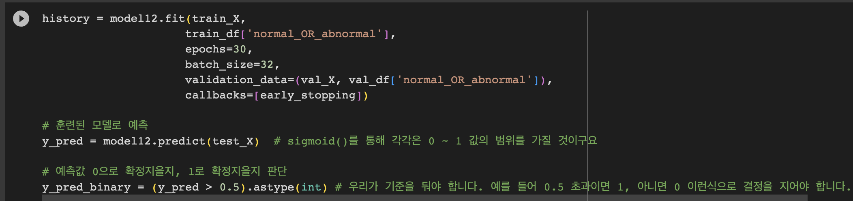
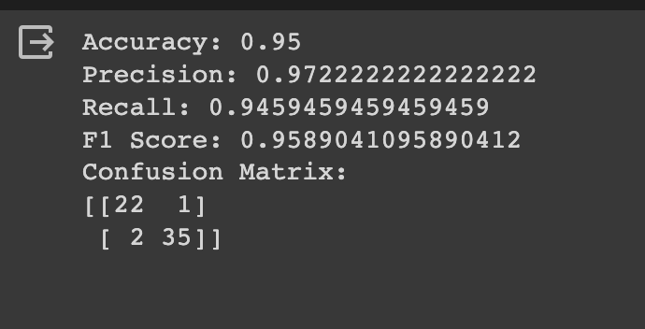
7. 모델링 1- 2
Efficient 모델을 활용하여 정확도가 90대 중반에 도달했음을 알 수 있다.

Slide 33
8. 모델링 2를 위한 전처리
[모델링 2 을 위한 데이터 구조 만들기]
Train, Validation, Test 데이터셋을 만들기 위해 각각 폴더를 생성하고,
하위 폴더 normal, abnoraml을 생성한다.
정상 이미지 저장소
- project/Car_Images_train/normal/
- project/Car_Images_val/normal/
- project/Car_Images_test/normal/
파손 이미지 저장소
- project/Car_Images_train/abnormal/
- project/Car_Images_val/abnormal/
- project/Car_Images_test/abnormal/

Slide 34
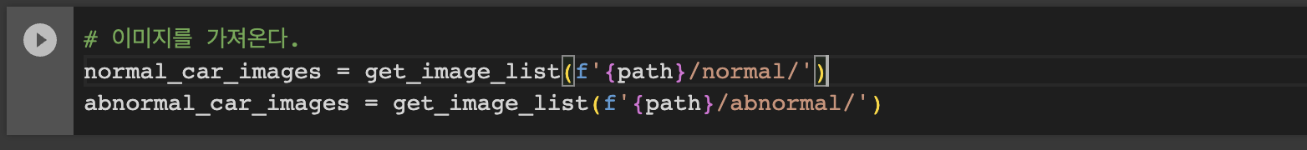
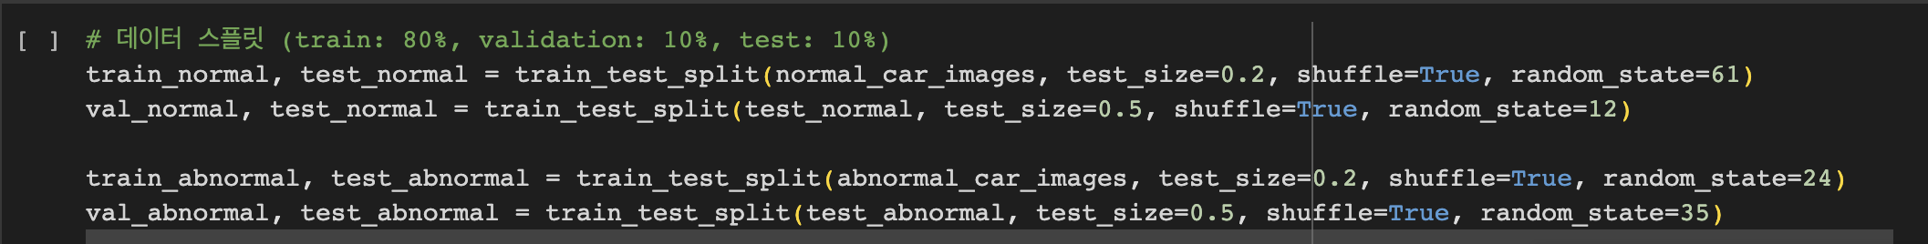
8. 모델링 2를 위한 전처리
정상 이미지 저장소, 파손 이미지 저장소에 이미지를 어떻게 저장시켰는지에 대해서 알아본다.
normal에 따라 Train과 Val 그리고 Test로 나눈다.
Abnormal에 따라 Train과 Val 그리고 Test로 나눈다.

Slide 35
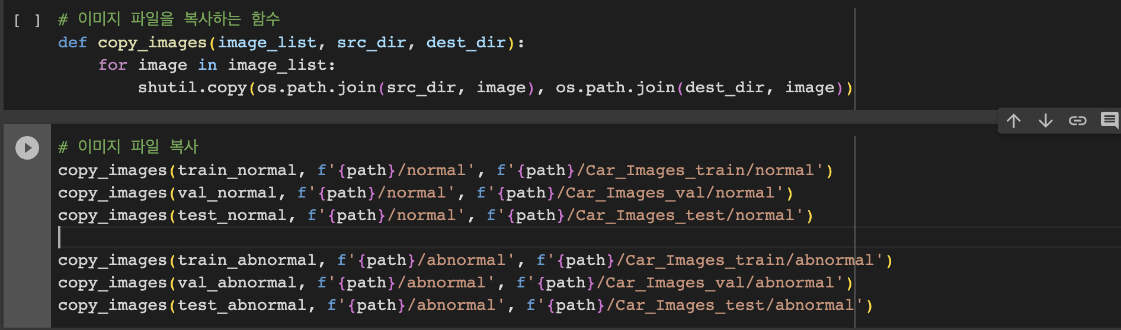
8. 모델링 2를 위한 전처리
정상 이미지 저장소, 파손 이미지 저장소에 이미지를 어떻게 저장시켰는지에 대해서 알아본다.
해당 폴더로 이동시킨다.

Slide 36
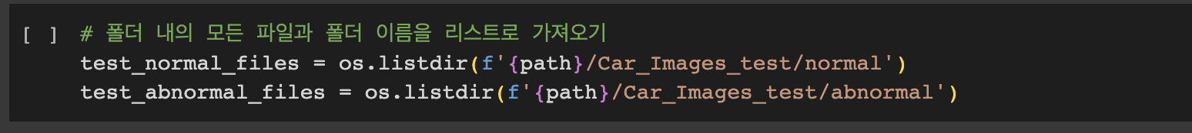
8. 모델링 2를 위한 전처리
학습용, 검증용 데이터는 ImageGenerator()를 활용할 예정이기 떄문에
테스트 데이터만 다음과 같은 작업을 한다.

Slide 37
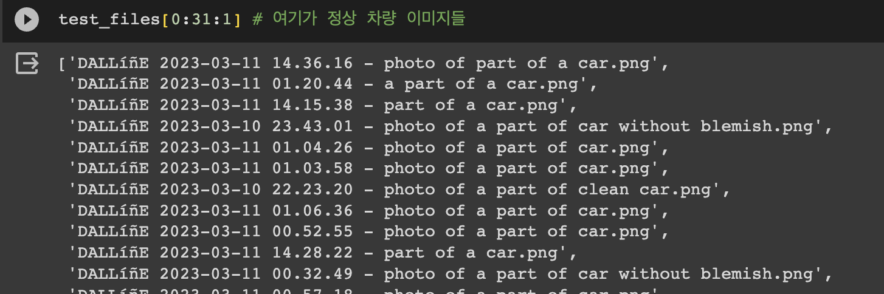
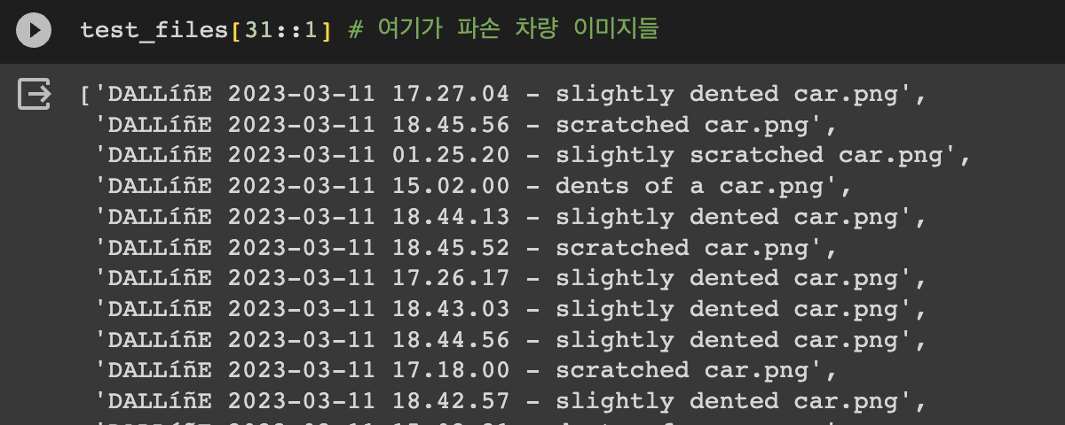
8. 모델링 2를 위한 전처리
학습용, 검증용 데이터는 ImageGenerator()를 활용할 예정이기 떄문에
테스트 데이터만 다음과 같은 작업을 한다.

Slide 38
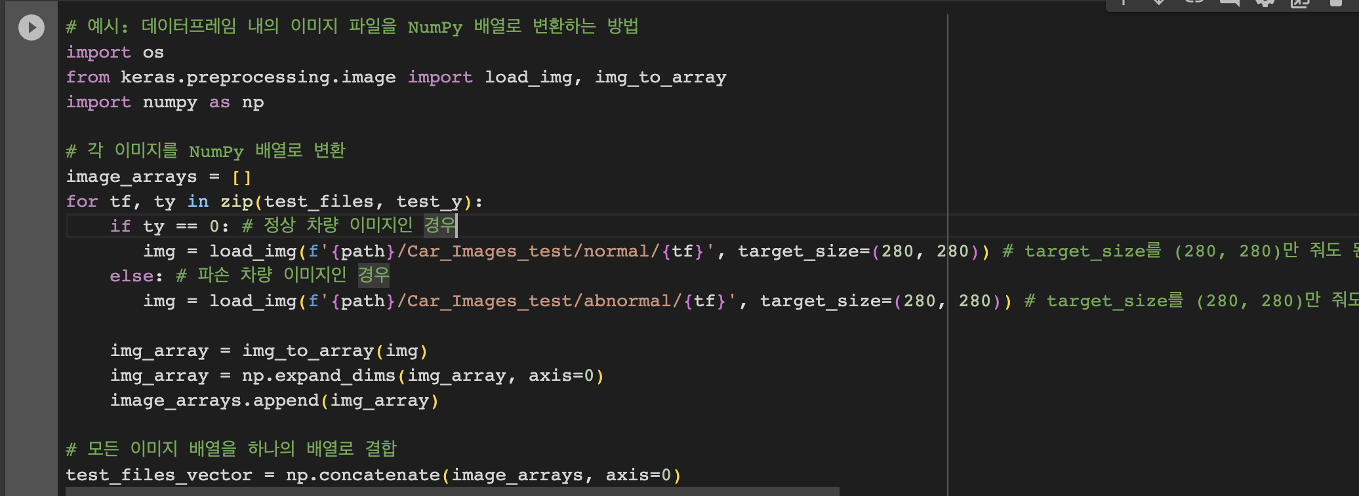
8. 모델링 2를 위한 전처리
학습용, 검증용 데이터는 ImageGenerator()를 활용할 예정이기 떄문에
테스트 데이터만 다음과 같은 작업을 한다.
테스트 데이터에 대한 Image를 모델 입력에 적합한 np.array 형태로 변환한다.

Slide 39
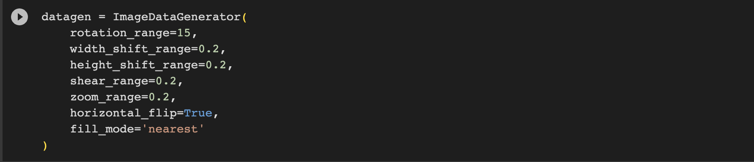
8. 모델링 2를 위한 전처리
학습용, 검증용 데이터에 대해서 ImageGenerator()를 활용하여 Image Augmentation(이미지 증강) 한다.
ImageGenerator()에 어떤 매개변수를 사용하느냐에 따라
Image Augmentation 하는 것이 약이 될 수 도 있고 독이 될 수 도 있다.
즉 이미지의 성격을 잘 파악해야 어떤 매개변수를 줄 것이며,
결과적으로 Image Augmentation 하는 것이 약이 될 수 있다.

Slide 40
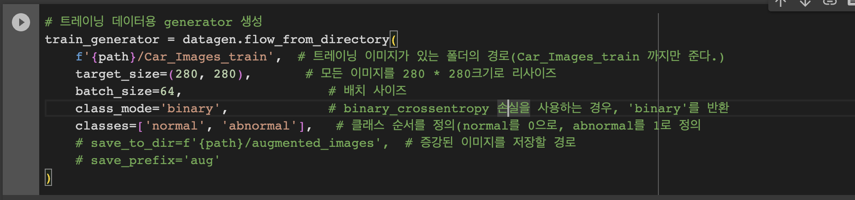
8. 모델링 2를 위한 전처리
학습용 데이터에 대해서 Image Augmentation(이미지 증강) 한다.
알아서 0과 1 라벨링을 해주고, 이미지를 np.array 형태로 잘 변환해준다.

Slide 41
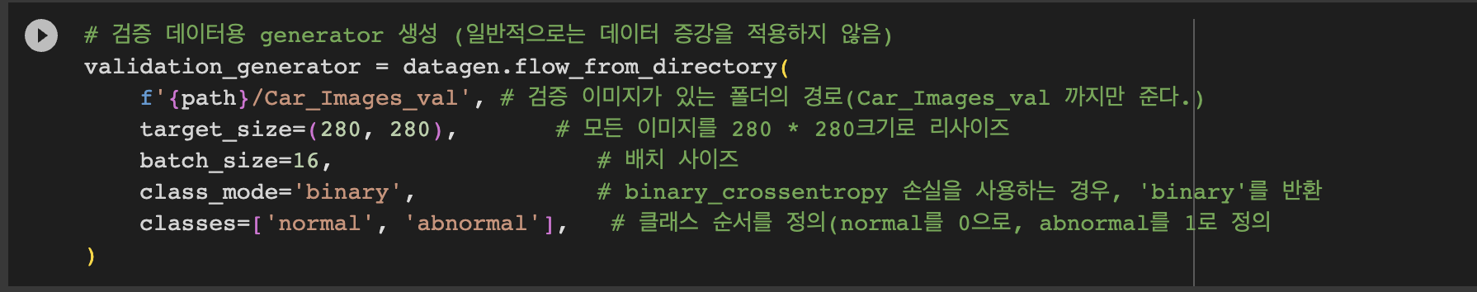
8. 모델링 2를 위한 전처리
검증용 데이터에 대해서 Image Augmentation(이미지 증강) 한다.
알아서 0과 1 라벨링을 해주고, 이미지를 np.array 형태로 잘 변환해준다.

Slide 42
9. 모델링 2- 1
CNN 모델링 했던 1개 모델을 차용하여 정확도를 확인한다.

Slide 43
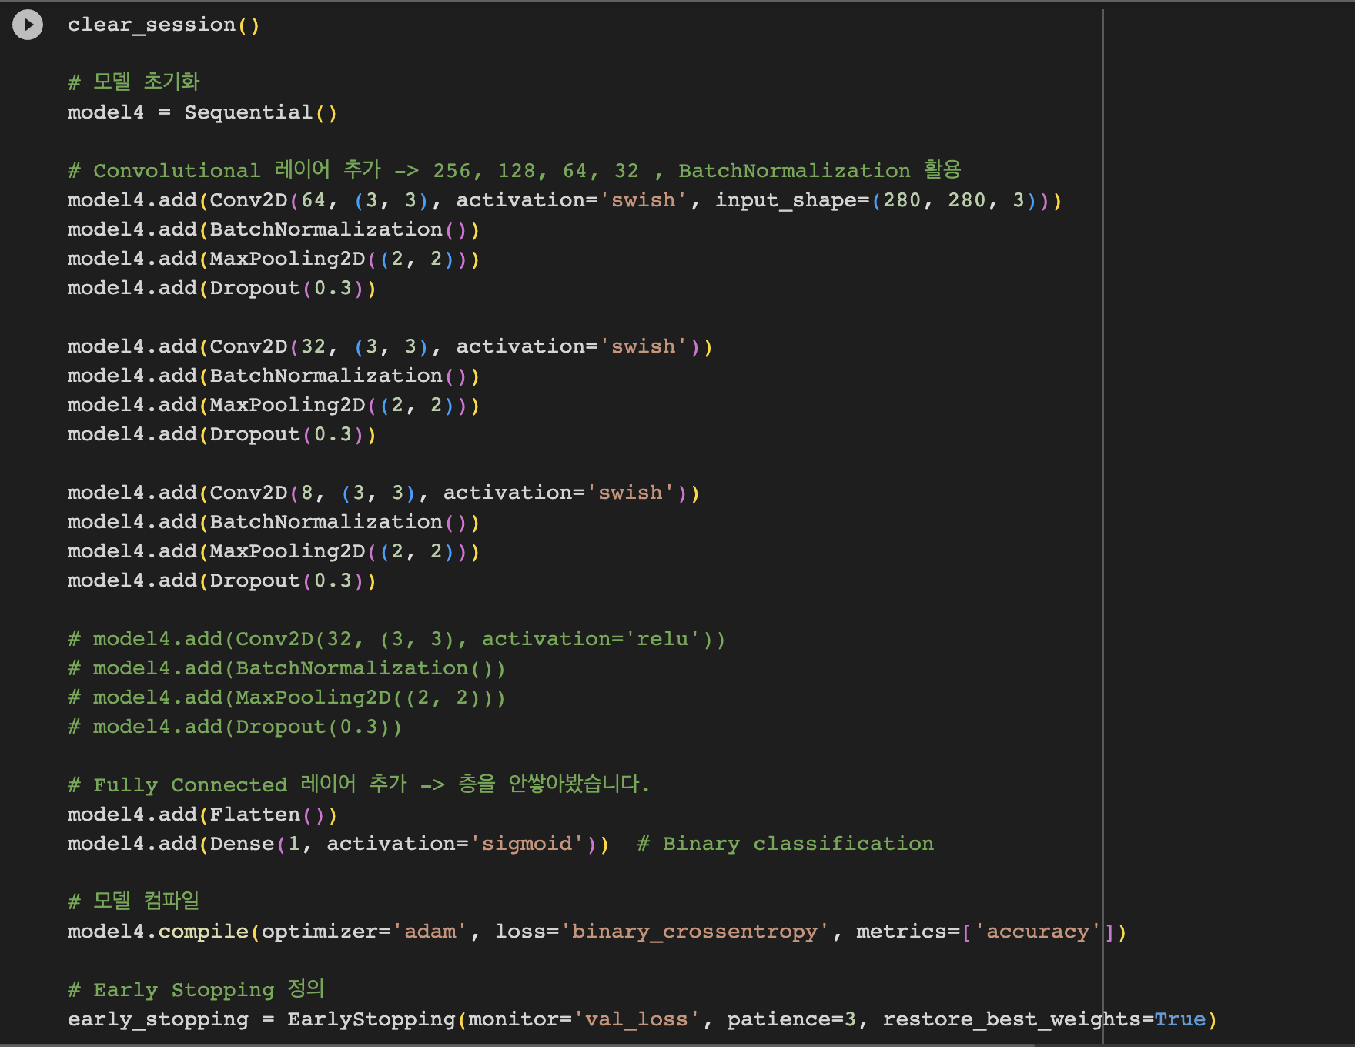
9. 모델링 2- 1

Slide 44
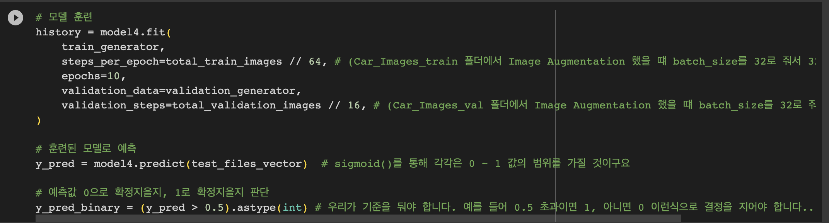
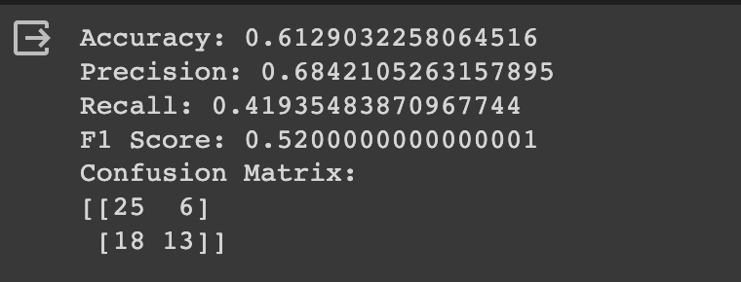
9. 모델링 2- 1
모델을 학습하면서 Image Augmentation 한 것을 인자로 주며,
테스트 데이터를 이용해 정확도를 확인하니,
Image Augmentation 하지 않은 것보다 정확도가 비교적 떨어졌다.

Slide 45
10. 모델링 2- 2
모델링 2용 전처리했던 것을 사전 학습된 모델(VRR16, ResNet, Inception V3, EfficientNet)을 활용한다.

Slide 46

10. 모델링 2- 2
VRR16 모델을 활용했다.

Slide 47
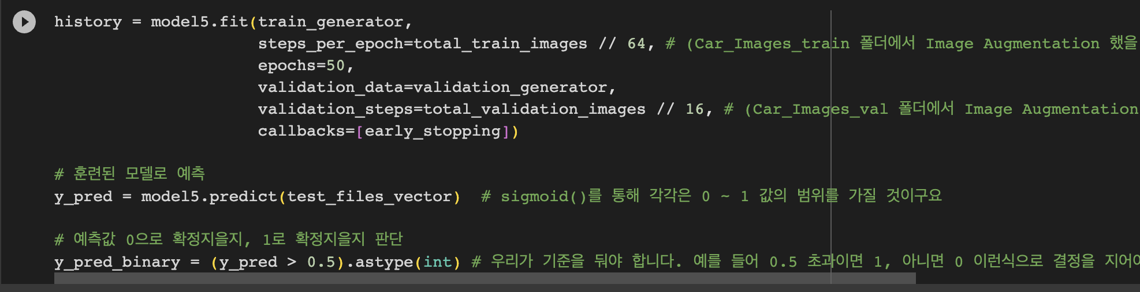
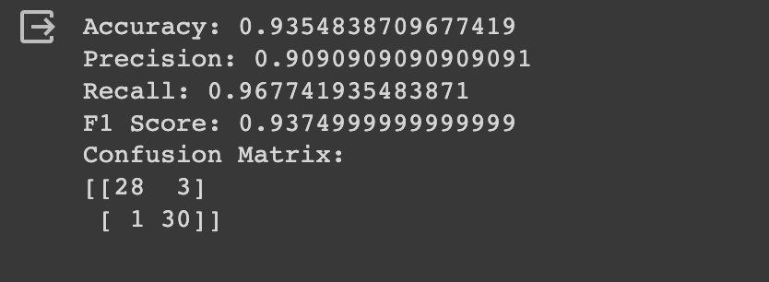
10. 모델링 2 - 2
VRR16 모델을 이용하여 정확도 약 94도 정도 나왔으나,
Image Augmentation을 어떻게 했느냐에 따라 정확도가 더욱 높을 여지도 있고,
뚝 떨어질 가능성도 존재하는 것 같다.

Slide 48
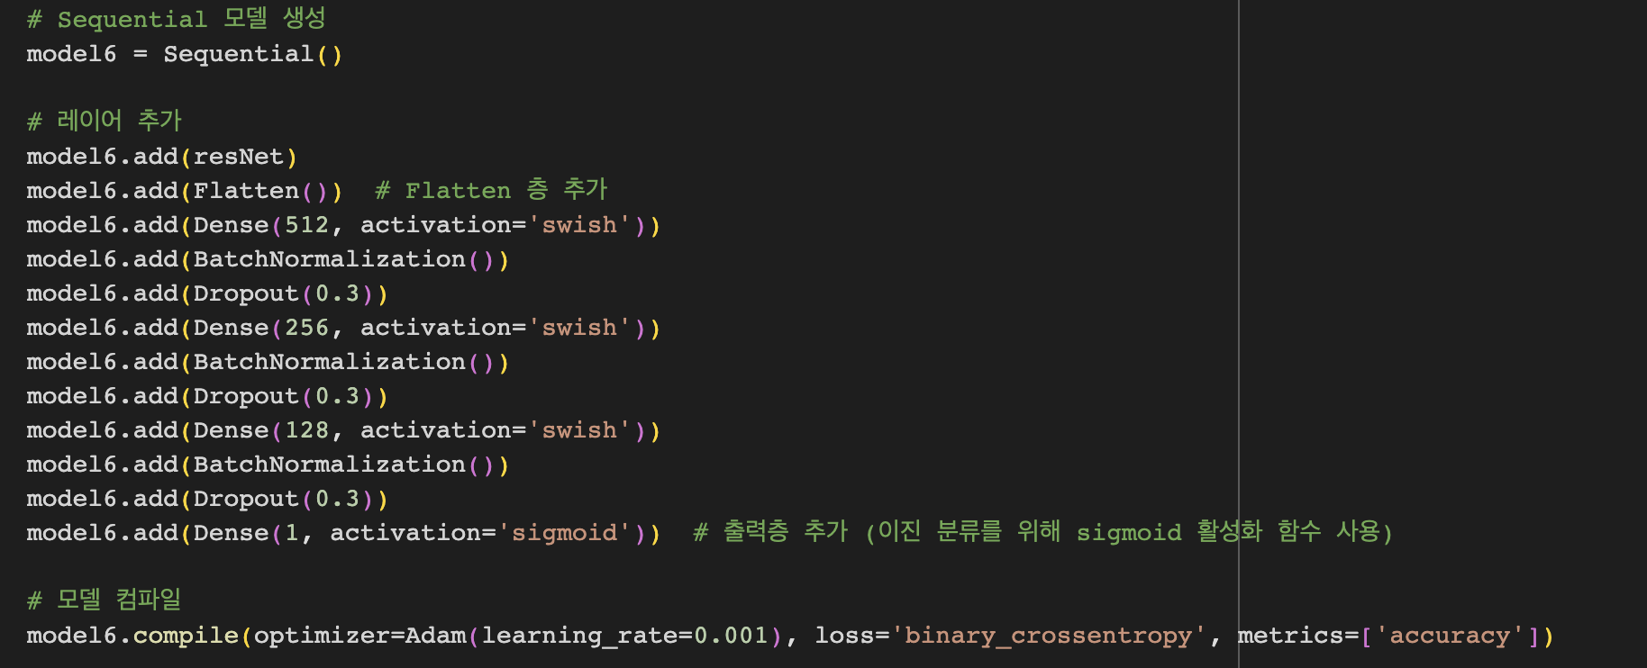
10. 모델링 2- 2
ResNet 모델을 활용했다.

Slide 49
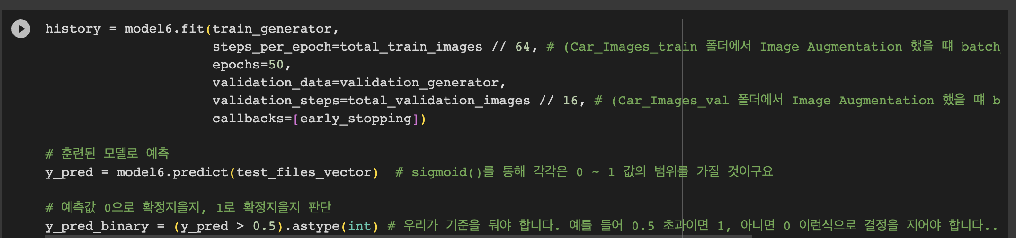
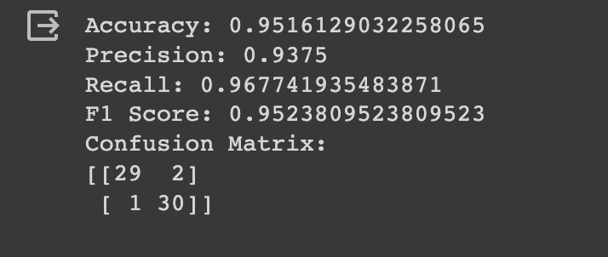
10. 모델링 2- 2
ResNet모델을 이용하여 정확도 약 95도 정도 나왔으나,
Image Augmentation을 어떻게 했느냐에 따라 정확도가 더욱 높을 여지도 있고,
뚝 떨어질 가능성도 존재하는 것 같다.

Slide 50

10. 모델링 2- 2
Inception V3 모델을 활용했다.

Slide 51


10. 모델링 2- 2
Inception V3 모델을 이용하여 정확도 약 76 정도 나왔으나,
Image Augmentation을 어떻게 했느냐에 따라 정확도가 더욱 높을 여지도 있고,
뚝 떨어질 가능성도 존재하는 것 같다.

Slide 52

10. 모델링 2- 2
Efficient 모델을 활용했다.

Slide 53


10. 모델링 2- 2
Efficient 모델을 이용하여 정확도 약 94 정도 나왔으나,
Image Augmentation을 어떻게 했느냐에 따라 정확도가 더욱 높을 여지도 있고,
뚝 떨어질 가능성도 존재하는 것 같다.

Slide 54

11. 결론

